Slide 1
Širvintų r. Bartkuškio mokykla-daugiafunkcis centras
Projektas „Gyvenkime sveikiau“
2019m.

Slide 2
Tikslas – ugdyti mokyklos ir kaimo bendruomenės visuminę sveikos gyvensenos sampratą
Uždaviniai:
1. Skatinti mokyklos ir kaimo bendruomenės socialinių ir sveikatingumo įgūdžių, vertybinės sistemos formavimąsi;
2. Skatinti mokyklos ir kaimo bendruomenę sveikiau maitintis;
3. Skatinti mokyklos ir kaimo bendruomenę aktyviau įsitraukti į sportinę veiklą;
4. Skatinti mokyklos ir kaimo bendruomenę daugiau laiko praleisti gamtoje, gryname ore.

Slide 3
Futbolo varžybos rimanto turskio taurei laimėti

Slide 4
Vaikų vasaros dienos stovykla. Susitikimas su širvintų pradinės mokyklos stovyklautojais

Slide 5
Vaikų vasaros dienos stovykla. Susitikimas su širvintų pradinės mokyklos stovyklautojais

Slide 6
Vaikų vasaros dienos stovykla. mankšta

Slide 7
Vaikų vasaros dienos stovykla. Sveiko maisto diena

Slide 8
Vaikų vasaros dienos stovykla. Sveiko maisto diena

Slide 9
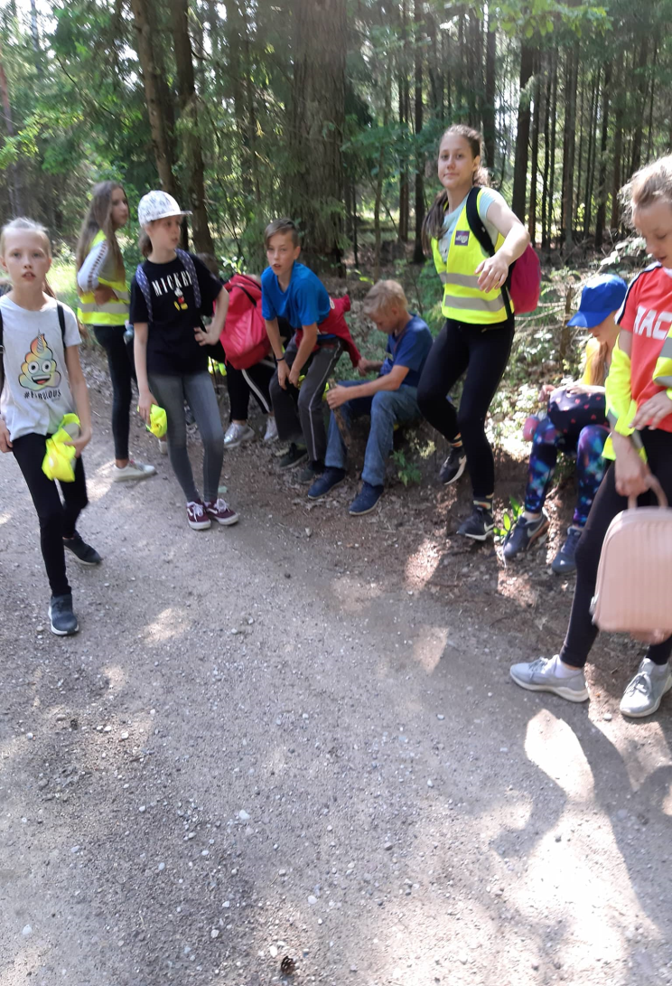
Žygis pėsčiomis į kernavę

Slide 10
Išvyka į dubingių žirgyną

Slide 11
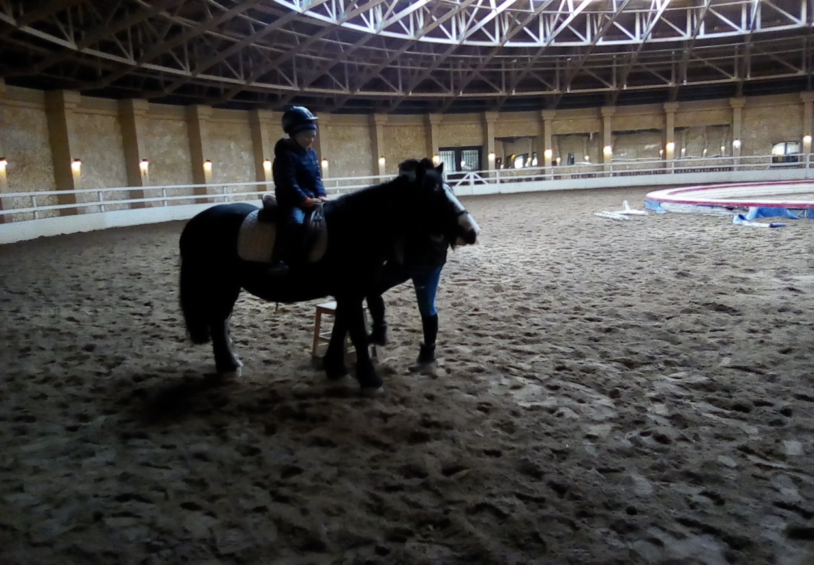
Išvyka į dubingių žirgyną

Slide 12
stendas

